Slide 1
COMSOL多物理场仿真入门

Slide 2
COMSOL如何计算多物理场？
现状：
能找到数学物理方程（多为ODE or PDE），如电磁学Maxwell方程组，流体力学NS方程，弹性力学应力平衡方程与本构方程等
能找到初值条件和边界条件，如弹性力学的Dirichlet边界条件、Neuman边界条件，其他的如周期性边界条件，约束边界条件，对称边界条件等
不能找到精确解析解或能找到解析解但过于复杂不便于与物理图像对应和进一步分析
解决方法：
转为求解方程的近似解，在确保误差的情况下认同该解
求解近似解最广泛方法是数值法，应用最广泛的数值计算法是有限元（FEM）法。
我们利用COMSOL仿真时，实际用的是FEM法。

Slide 3
FEM法的基本思想
FEM法的基本思想：
把连续的求解空间域离散为有限个单元，每个单元内的方程是简单的、易于求解的，再通过节点把每个单元的解连成一体
FEM法的流程：
模型结构离散化（网格构建）
插值函数的选择（通过节点值求得域内的每一点的值）
数理方程的建立
数理方程的求解（Ritz法、Galerkin法）

Slide 4
COMSOL仿真软件的下载与安装
comsol 6.2下载安装教程-CSDN博客

Slide 5
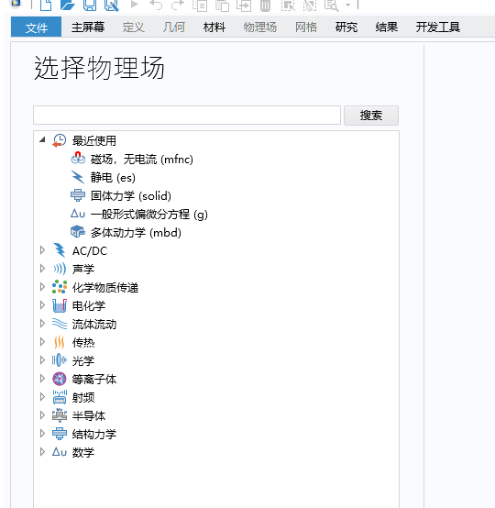
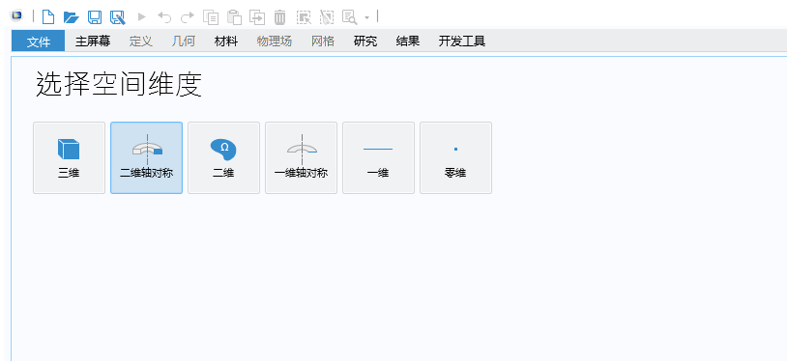
COMSOL仿真流程
1.选择问题空间维度和所涉及到的物理场

Slide 6
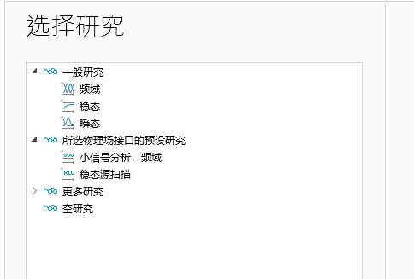
COMSOL仿真流程
2.选择求解器

Slide 7
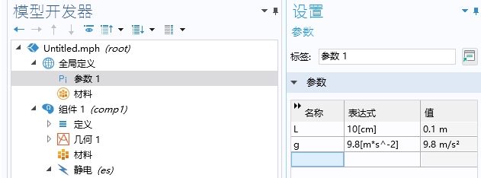
COMSOL仿真流程
3.全局定义：参数定义
注意量纲的输入（英文中括号）
优点：所有使用到参数的地方可以通过全局定义一同改变

Slide 8
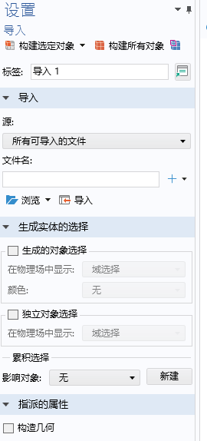
COMSOL仿真流程
4.几何模型的建立
可在COMSOL软件内进行几何建模
亦可直接导入模型文件
推荐先在建模软件上（如Soildworks）把几何模型
建立好，直接导入
（因为COMSOL的建模做的很难受。。。）
最容易忘的建模：空气！！！

Slide 9
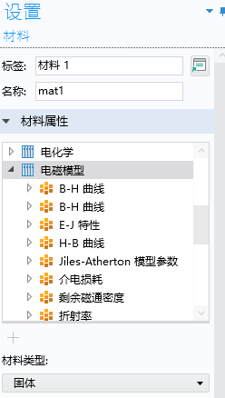
COMSOL仿真流程
5.定义材料性质
对建立好的几何模型定义材料性质
（决定本构方程，从而决定解！）

Slide 10
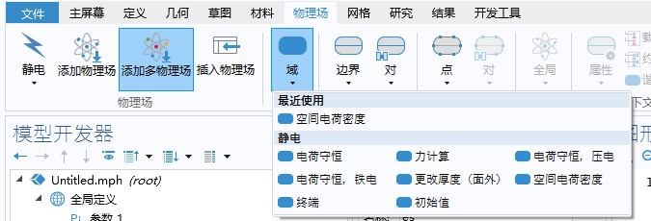
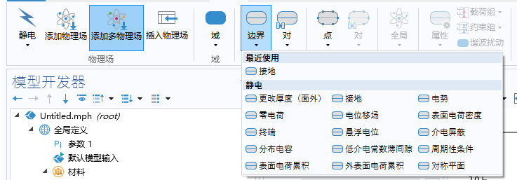
COMSOL仿真流程
6.定义物理场
物理场的性质、边界条件等等

Slide 11
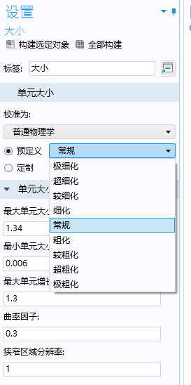
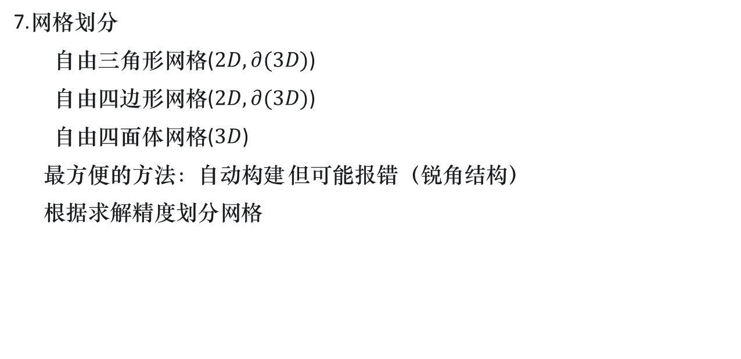
COMSOL仿真流程
7.网格划分
自由三角形网格($2D,∂(3D)$)
自由四边形网格($2D,∂(3D)$)
自由四面体网格($3D$)
最方便的方法：自动构建 但可能报错（锐角结构）
根据求解精度划分网格

Slide 12
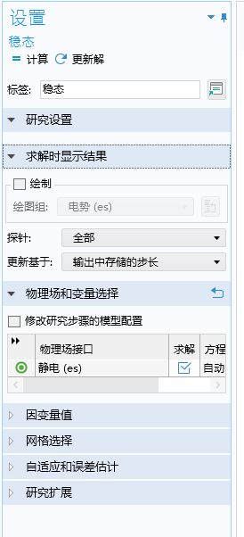
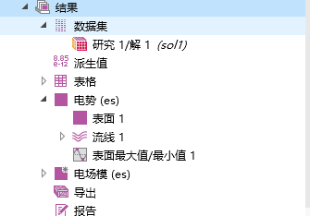
COMSOL仿真流程
8.计算、结果导出

